Slide 1


Slide 2

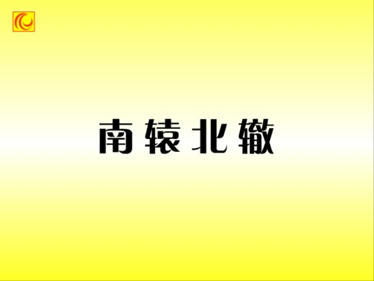

Slide 3

你家在哪里？假如你要回家，要往哪个方向？往相反的方向可以回家吗？

Slide 4

自读课文，想想文中的这则寓言讲的是什么故事，并说明了什么道理。借助拼音认读生字，同学间可相互交流认字方法。

Slide 5
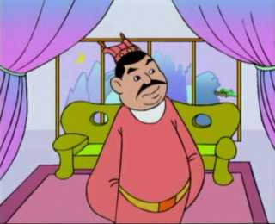
南辕北辙

Slide 6
读 读 认 认
yuán zhé chán
yìng
南 辕 北 辙 盘 缠
把 式 街 硬 要

Slide 7

读 读 想 想
读《南辕北辙》，说说这则寓言故事讲了什么？用自己的话说一说。

Slide 8
☆ 你觉得那个人能到楚国吗？假如你是那个人的朋友，你想对他说什么？
☆ 说说你对这则寓言的寓意的理解。

Slide 9

读 读 演 演
分角色演读《南辕北辙》。

Slide 10

☆ 你在学习上和生活中也遇见过类似“南辕北辙”这样的事吗？说说你的见闻和感想。
☆ 把这则寓言故事讲给你的爸爸妈妈听。
☆ 课后再搜集一些寓言故事。

Slide 11
一个人想到南方去，而他走的路却
是朝向北方。别人提醒他走错了，他却
满不在乎。
告诉我们：无论做什么事，都要先
看准方向，才能充分发挥自己的有利条
件；如果方向错了，那么有利条件只会
起到相反的作用。

